Slide 1
Завдання для проектів по темі
«Становлення і розвиток знань про фізичні основи машин і механізмів»

Slide 2
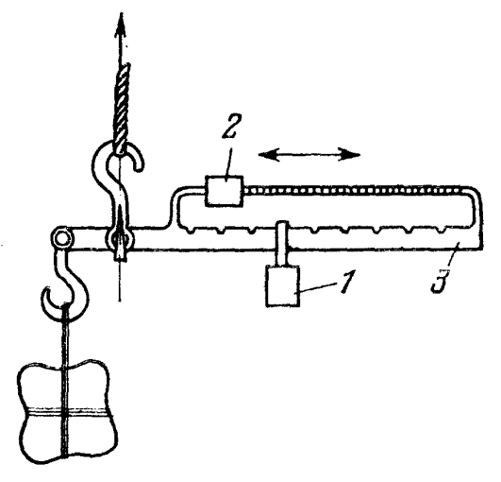
Важільні терези

Slide 3
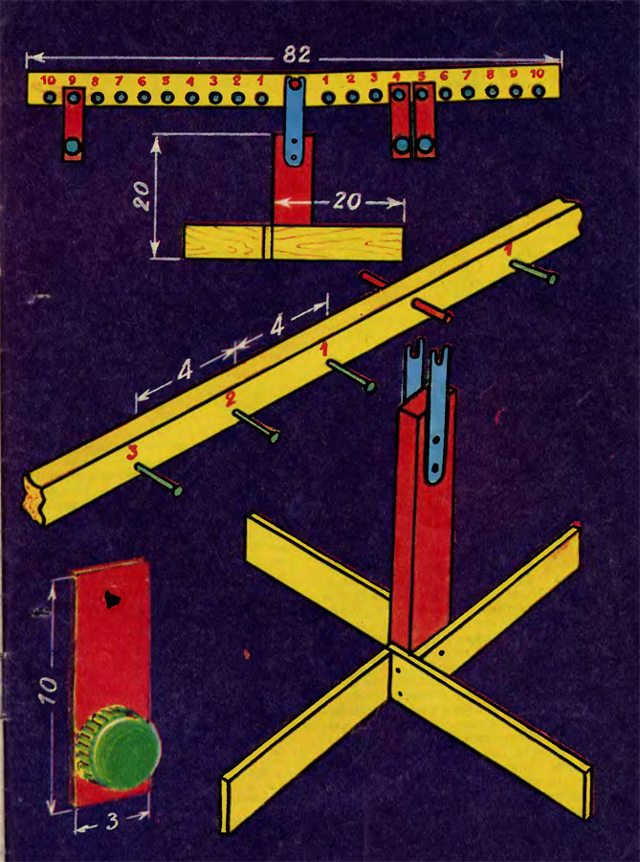

Slide 4
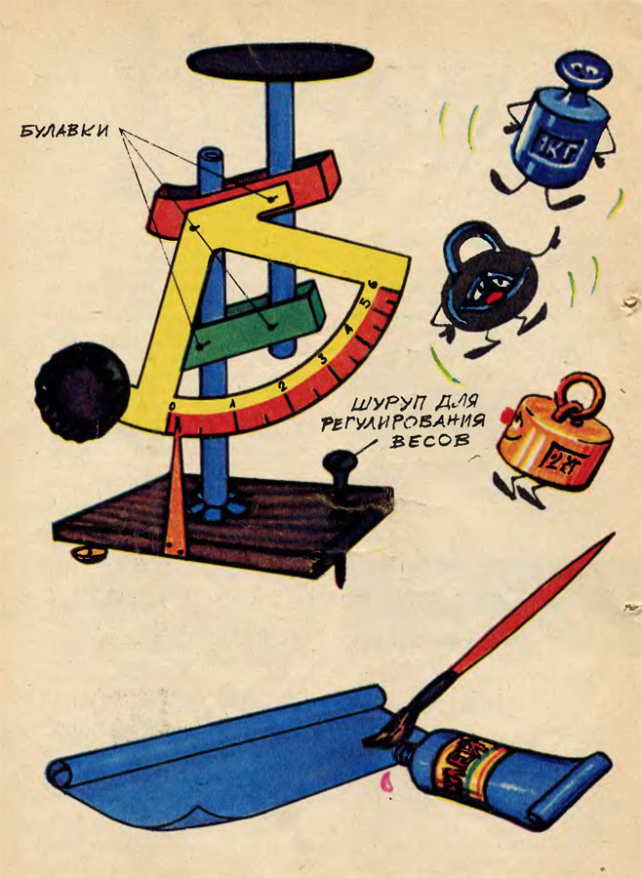

Slide 5
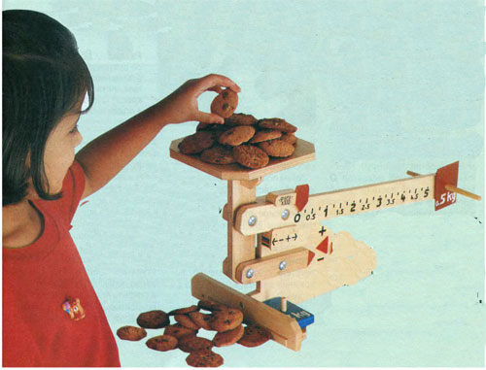
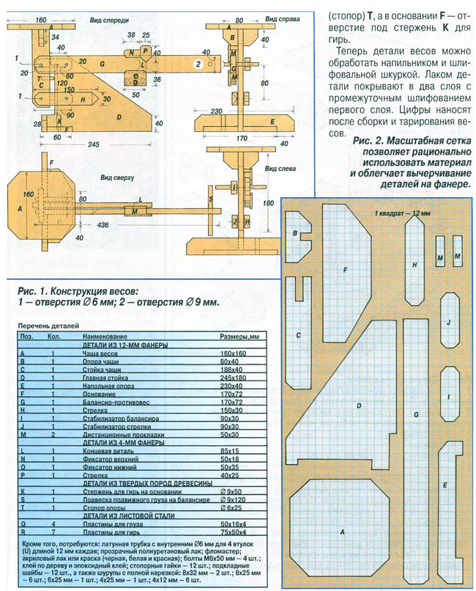
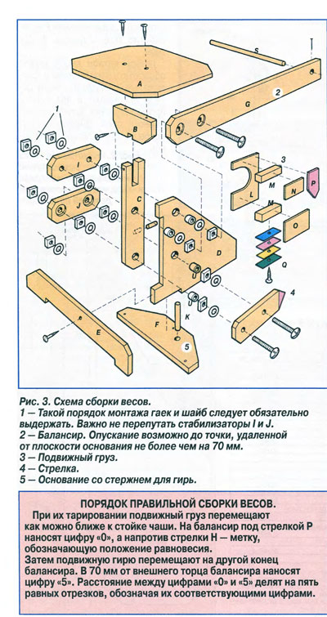

Slide 6
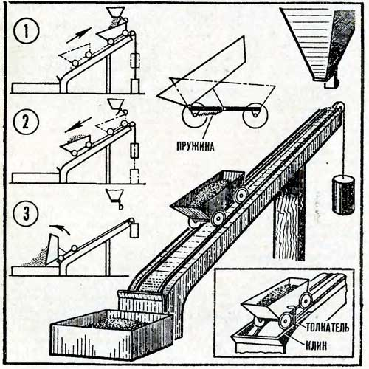
Похила площина

Slide 7
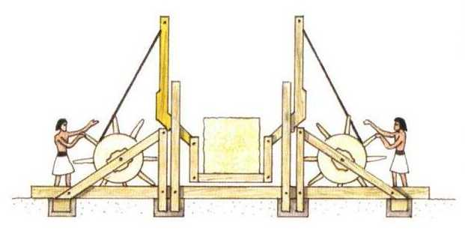
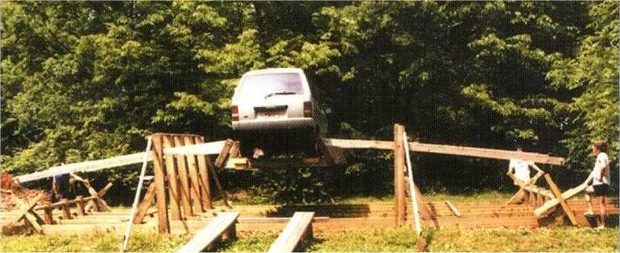
Важіль

Slide 8
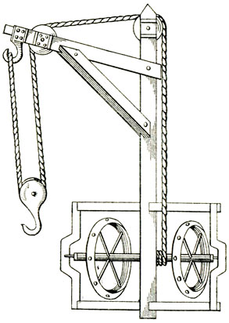
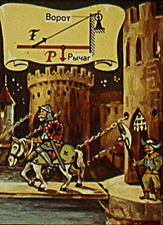
Блок, коловорот

Slide 9
Визначити виграш в силі.
Гвинт.
Шуруп
Ножниці
Плоскогубці
Часникодавка

